Slide 1
(AWT)Container
add(String, Component)
Remove(Component)
setLayout(LayoutManager)
(Swing)JFrame
setTitle(String)
setResizable(boolean)
setSize(int width, int height)
setLocation(int x, int y)
setLocationRelativeTo(Component)
setVisible(boolean)
setDefaultCloseOperation(Jframe.EXIT_ON_CLOSE)

Slide 2
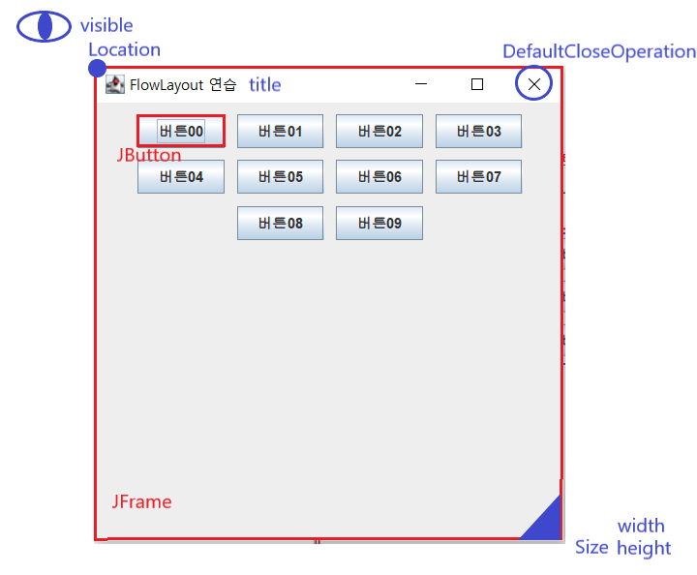

Slide 3
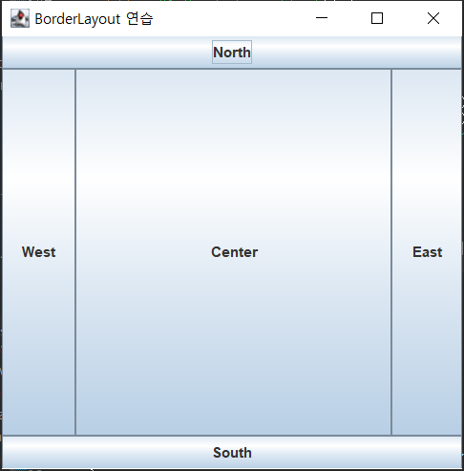
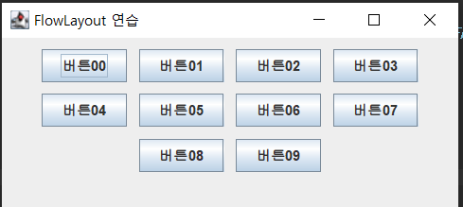
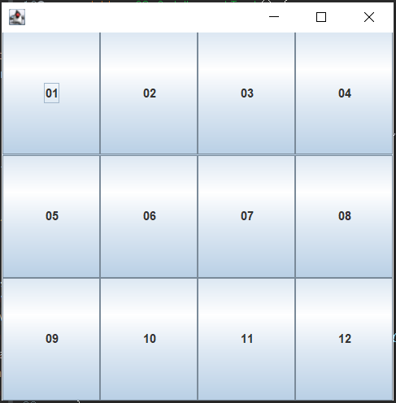

Slide 4
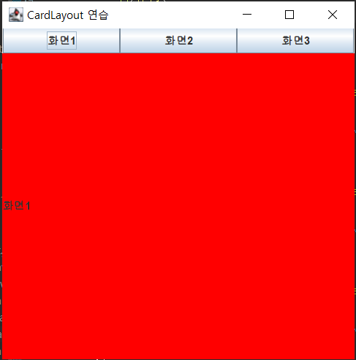
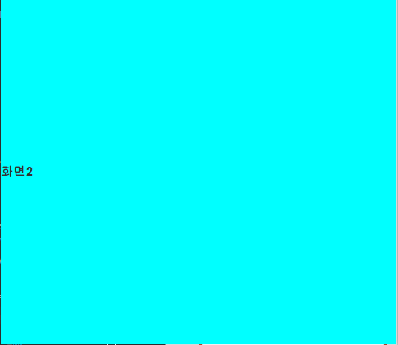


Slide 5
윈도우
객체
ActionListener
JVM
사용자
내부클래스로 구현
<<interface>>
EventListener
<<interface>>
ActionListener
<<interface>>
Action
<<interface>>
Action

Slide 6
Java.awt.event
xxxEvent
<<interface>>
xxxListener
xxxAdapter
<<interface>>
EventListener
이벤트 발생 정보
저수준 이벤트 처리 메소드
implements
<<interface>>
ActionListener
별도 클래스/
내부 클래스
컴포넌트
포함 객체

